Slide 1
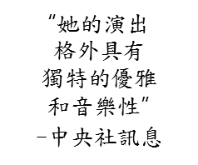
周五
周五
10
10
五月
五月
7:00P
7:00P
SandraShen.com
SandraShen.com
羅省華人播道會
Chinese Evangelical Free Church
1111 S. Atlantic Blvd Monterey Park
cefcla.org (626)570-8971
免費入場 兒童照顧
羅省華人播道會
Chinese Evangelical Free Church
1111 S. Atlantic Blvd Monterey Park
cefcla.org (626)570-8971
免費入場 兒童照顧

